Slide 1
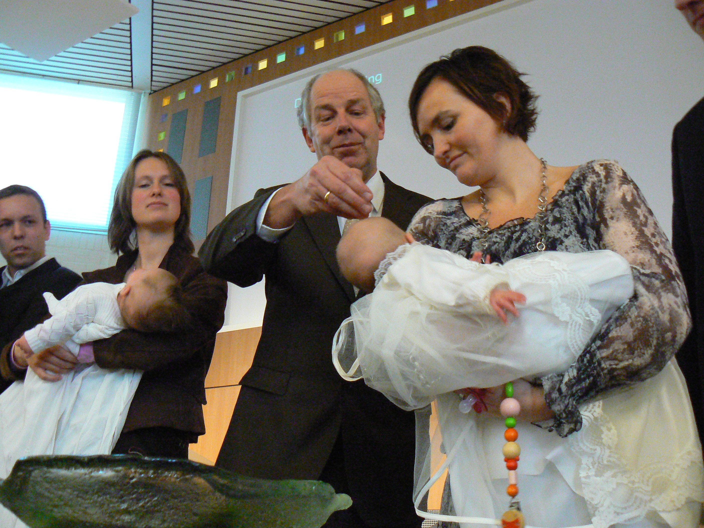
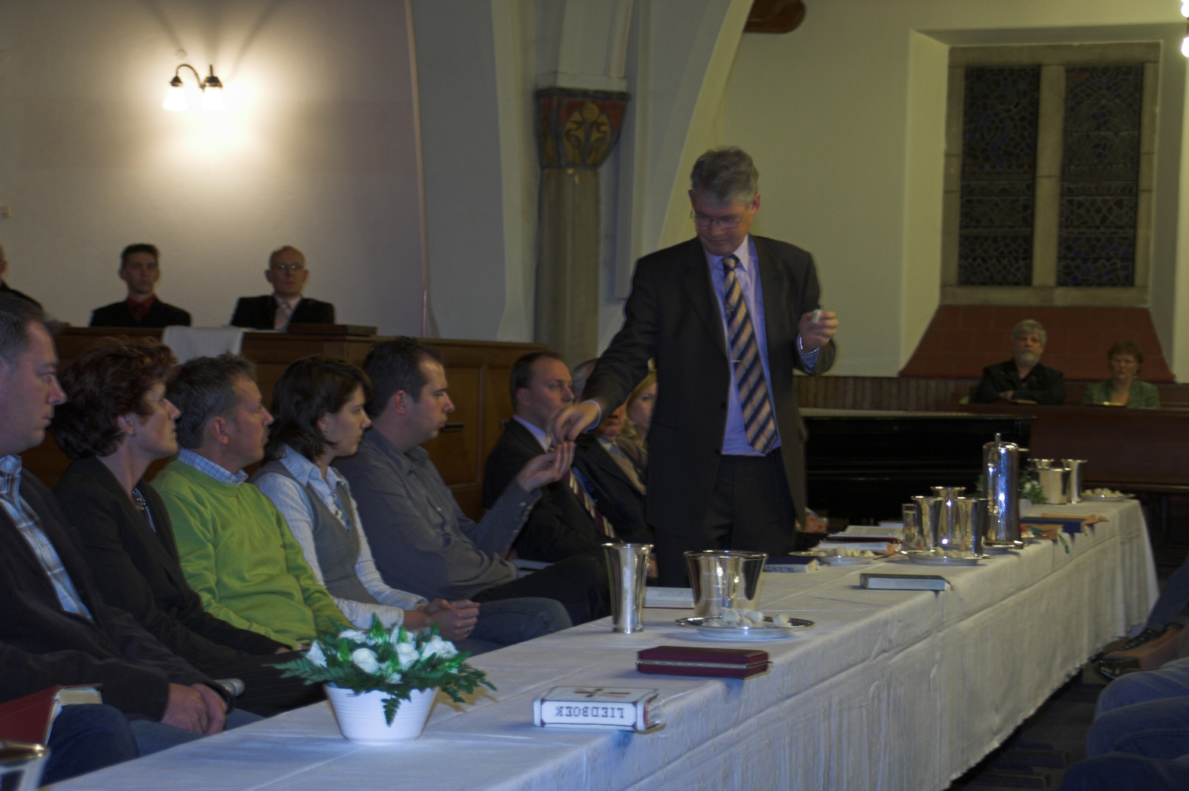
Les 5 Samen feest

Slide 2
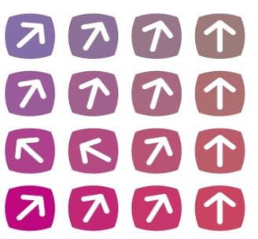
Wat doe ik hier vandaag?
Ik denk erover na waarom het belangrijk is om samen het avondmaal te vieren. Ik leer dat avondmaal vieren in je eentje helemaal niet kan.
Ik denk erover na waarom er in sommige kerken voor is gekozen dat alleen belijdende leden avondmaal vieren en in andere kerken ook jongeren en kinderen.
Ik ontdek dat de collecte tijdens het avondmaal een speciale betekenis heeft.
Ik leer dat het avondmaal verwijst naar het feest op de nieuwe aarde.
Les 5
Samen feest

Slide 3
American party
Les 5
Samen feest

Slide 4
1 Korintiërs 11: 18-22
18 Om te beginnen: ik hoor dat u bij uw samenkomsten in de gemeente partijen vormt. Tot op zekere hoogte geloof ik dat ook. 19 Het is onvermijdelijk dat er partijvorming onder u is, zodat duidelijk wordt wie van u betrouwbaar is. 20 Alleen, u komt niet samen om de maaltijd van de Heer te vieren.
21 Van wat u hebt meegebracht eet u alleen zelf, zodat de een honger heeft en de ander dronken is. 22 Hebt u soms geen eigen huis waar u kunt eten en drinken? Of veracht u de gemeente van God en wilt u de armen onder u vernederen? Wat moet ik hierover zeggen? Moet ik u soms prijzen? Dat doe ik in geen geval.
Les 5
Samen feest

Slide 5
Feesten met die…?
Les 5
Samen feest

Slide 6
Groep 1 - Matteüs 5: 23 en 24
23 Wanneer je dus je offergave naar het altaar brengt en je je daar herinnert dat je broeder of zuster je iets verwijt, 24 laat je gave dan bij het altaar achter; ga je eerst met die ander verzoenen en kom daarna je offer brengen.
Groep 2 – 1 Johannes 2: 9-11
9 Wie zegt in het licht te zijn maar zijn broeder of zuster haat, bevindt zich nog altijd in de duisternis. 10 Wie de ander liefheeft, blijft in het licht en komt niet ten val, 11 maar wie de ander haat, bevindt zich in de duisternis. Hij gaat zijn weg in het duister, zonder te weten waarheen die weg voert, want de duisternis heeft hem blind gemaakt.
Groep 3 – 1 Korintiërs 5: 11-13
11 Wat ik bedoel is dit: u mag niet omgaan met iemand die zichzelf een broeder of zuster noemt, maar in feite een ontuchtpleger is, een geldwolf, afgodendienaar, lasteraar, dronkaard of uitbuiter. Met zo iemand mag u beslist niet eten. 12 Waarom zouden we over buitenstaanders oordelen? U hoeft toch alleen te oordelen over leden van de gemeente? 13 Over de buitenstaanders zal God oordelen. Maar binnen de gemeente geldt: ‘Verwijder wie kwaad doet uit uw midden.’

Slide 7
Voor spek en bonen
Les 5
Samen feest

Slide 8
Avondmaal en collecte
Les 5
Samen feest

Slide 9
Het grote feest dat komt
Les 5
Samen feest

Slide 10
Marcus 14: 25
25 Ik verzeker jullie: ik zal niet meer van de vrucht van de wijnstok drinken tot de dag komt dat ik er opnieuw van zal drinken in het koninkrijk van God.’
Les 5
Samen feest

Slide 11
Openbaring 19: 5-9
5 Vanaf de troon klonk een stem, die zei: ‘Loof onze God! Laat al zijn dienaren die ontzag voor hem hebben, jong en oud, hem loven!’ 6 Toen hoorde ik iets als een stem van een grote menigte, van geweldige watermassa’s en van krachtige donderslagen zeggen: ‘Halleluja! De Heer, onze God, de Almachtige, heeft het koningschap op zich genomen. 7 Laten we blij zijn en jubelen, laten we hem de eer geven! Want de bruiloft van het lam is gekomen en zijn bruid staat klaar. 8 Zij mag zich kleden in zuiver, stralend linnen.’ Want dit linnen staat voor al het goede dat gedaan is door de heiligen. 9 Toen zei hij tegen mij: ‘Schrijf op: “Gelukkig zijn zij die voor het bruiloftsmaal van het lam zijn uitgenodigd.”’ En hij vervolgde: ‘Wat God hier zegt, is betrouwbaar.’
Les 5
Samen feest

